Slide 1
TÍTULO DEL PROYECTO “INGENIERÍA CONCEPTUAL, BÁSICA Y DE DETALLE DE UN BANCO DE PRUEBAS PARA BOMBAS CENTRIFUGAS BAJO LA NORMA BS EN ISO 9906:2012 PARA EL LABORATORIO DE FLUIDOS.” PROYECTO PREVIO A LA OBTENCIÓN DEL TÍTULO DE INGENIERO MECÁNICO VANESSA SOLEDAD POZO DIRECTOR: Ing. Oswaldo Mariño Sangolquí, 2016 – Septiembre
Notes:
A continuación la exposición del proyecto de grado previo a la obtención de nuestro título

Slide 2
DEFINICIÓN DEL PROBLEMA
El uso de bombas centrífugas a nivel doméstico e industrial día a día va en incremento
ALCANCE
Se realizó la ingeniería Básica, conceptual y de detalle del banco de pruebas, para cuantificar el desempeño hidráulico de bombas rotodinámicas de una etapa con entrada de potencia menor a 10 KW, el ,mismo que cumplió la normativa de la ISO 9906 y la automatización de sus instrumentos de medición con el fin de minimizar el margen de error de lectura y realizar las curvas de operación en un ordenador por medio de TIA PORTAL , con varias Guías de prácticas

Slide 3
OBJETIVO GENERAL
Desarrollar la Ingeniería Conceptual, Básica y de Detalle de un banco de pruebas para bombas centrifugas bajo la norma BS EN ISO 9906:2012 para el laboratorio de fluidos.
OBJETIVOS ESPECÍFICOS
Identificar las variables que influyen en el proceso del comportamiento de las bombas centrifugas.
Determinar las condiciones de operación que se requieren según la norma BS EN ISO 9906:2012.
Seleccionar materiales e instrumentos más adecuados para el diseño del banco de pruebas
Notes:
3

Slide 4
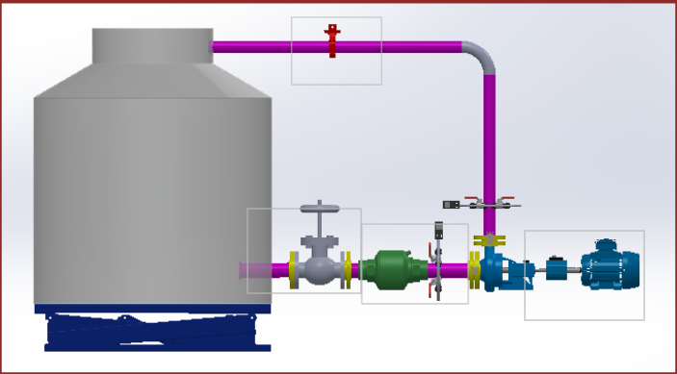
BANCO DE PRUEBAS PARA BOMBAS CENTRÍFUGAS

Slide 5
NORMA BS EN ISO 9906:2012
CRITERIOS DE ACEPTACIÓN

Slide 6
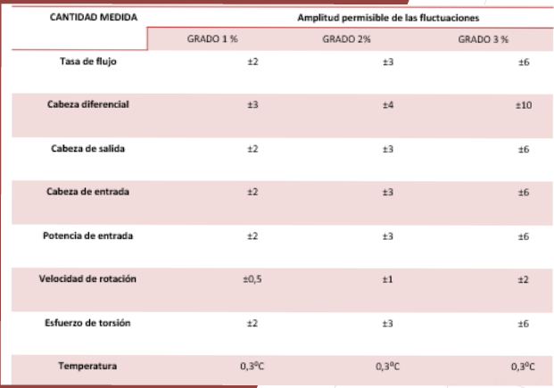

Slide 7
PERIODO DE CALIBRACIÓN DE L0S INSTRUMENTOS

Slide 8
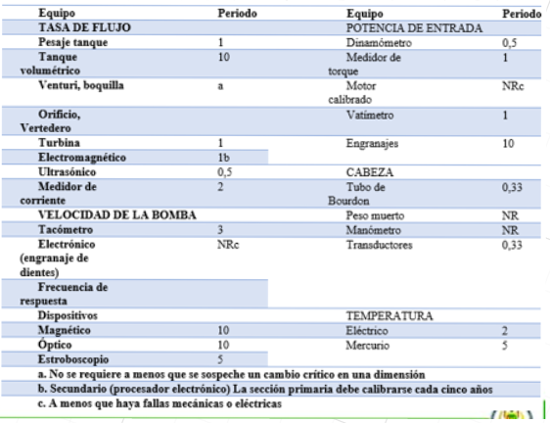

Slide 9
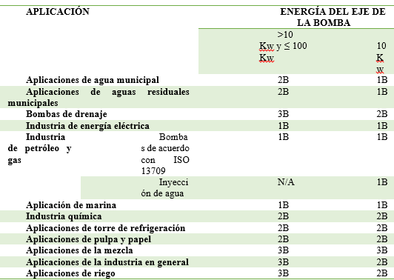

Slide 10
CRITERIOS DE ACEPTACIÓN DE PARA BOMBAS
SUCCIÓN
DESCARGA

Slide 11
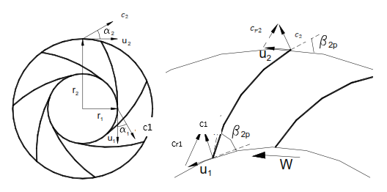
TEORIA DEL IMPULSOR: ECUACION DE EULER
El triángulo de velocidades determina la geometría del flujo en entrada y salida.
$$\left.M=Qρ(I_{2}C2−I_{1}C1\right)$$
Momento Hidráulico
$Hi=H_{util}=\frac{\left[u_{2}{Cu}_{2}−u_{1}{Cu}_{1}\right]}{g}$
Función de altura
U: velocidad periférico o circunferencial del impulsor; centrifuga
Cr: velocidad relativa del flujo;
C: velocidad absoluta del flujo.
α Angulo de la turbulencia
β Angulo del alabe
Cm y Cu1 comp. de la vel. abs

Slide 12
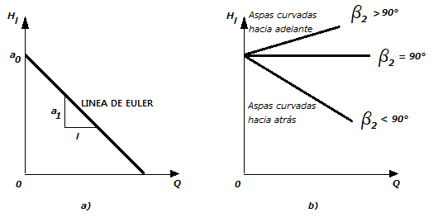
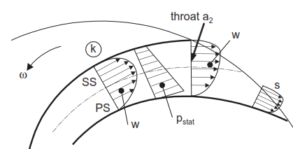
FACTOR DE DESLIZAMIENTO

Slide 13
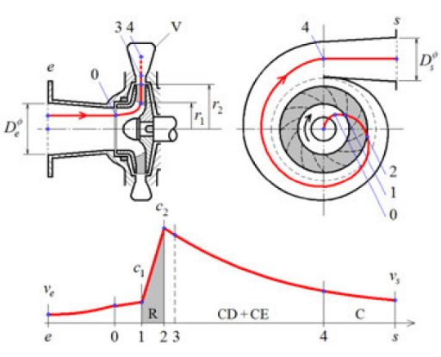
ENERGÍAS DINÁMICAS Y ESTÁTICAS
Evolución de la velocidad media en el interior de una bomba centrífuga.

Slide 14
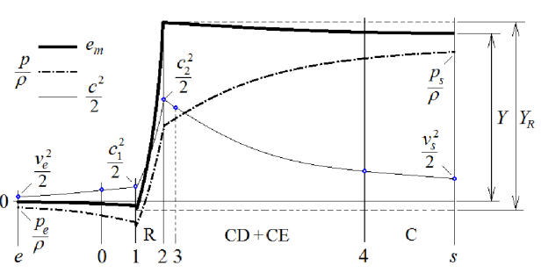
ENERGÍAS DINÁMICAS Y ESTÁTICAS
Evolución de energías total, estática y cinética en la bomba centrifuga

Slide 15
MATRIZ DE DECISIÓN

Slide 16
MATRIZ DE DECISIÓN

Slide 17
SELECCIÓN DE INSTRUMENTOS MECÁNICOS

Slide 18
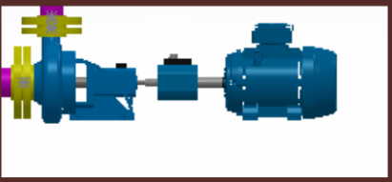

Slide 19
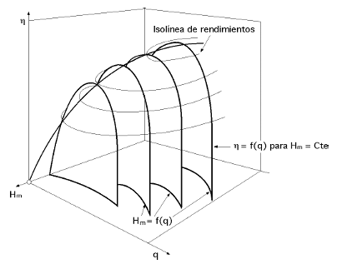
CURVAS CARACTERÍSTICAS

Slide 21
La bomba es eficiente a 3.000 rpm y 50% válvula abierta.

Slide 22
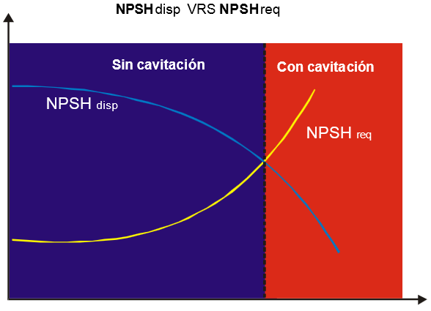
NPSH
"Altura Neta Positiva de Aspiración requerida" (NPSHr)
"Altura Neta Positiva de Aspiración disponible " (NPSHd)
NPSHA > NPSHR

Slide 23
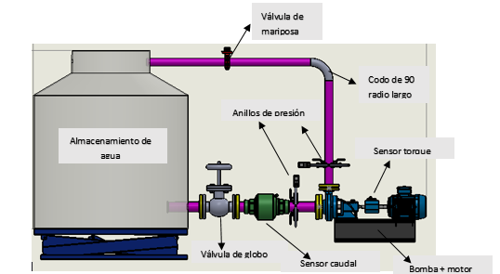
PARÁMETROS PARA LA CONSTRUCCIÓN DEL BANCO DE PRUEBAS

Slide 24
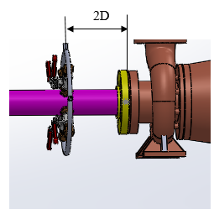
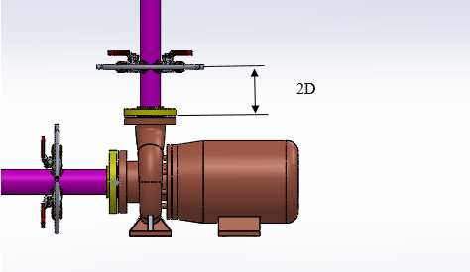
PARÁMETROS PARA LA CONSTRUCCIÓN DEL BANCO DE PRUEBAS

Slide 25
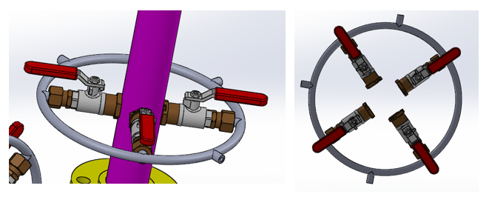
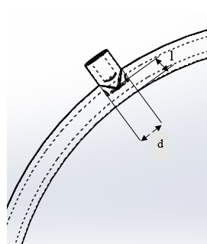
PARÁMETROS PARA LA CONSTRUCCIÓN DEL BANCO DE PRUEBAS
$$l≥2.5d$$

Slide 26
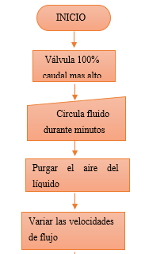
PASOS PARA REALIZAR LA PRUEBA EN EL BANCO DE PRUEBAS

Slide 27
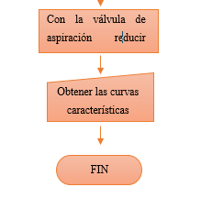
PASOS PARA REALIZAR LA PRUEBA EN EL BANCO DE PRUEBAS

Slide 28
INSTRUMENTACIÓN

Slide 29
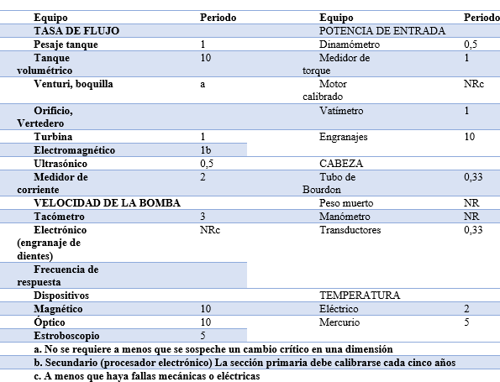
PERIODOS DE CALIBRACIÓN DE LOS INSTRUMENTOS

Slide 30
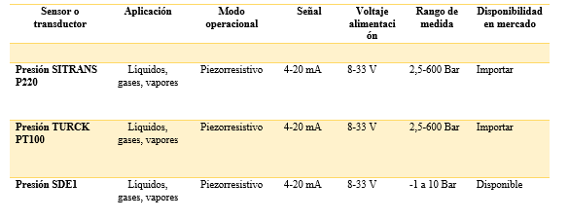
SENSOR DE PRESIÓN

Slide 31
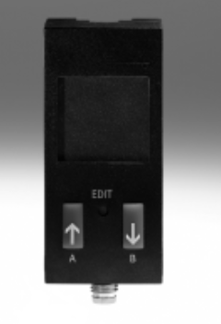
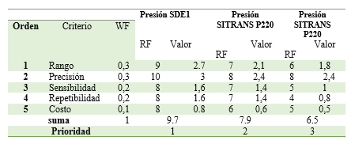
MATRIZ DE DECISIÓN PARA SENSOR DE PRESIÓN

Slide 32
ADQUISICION DE DATOS

Slide 33
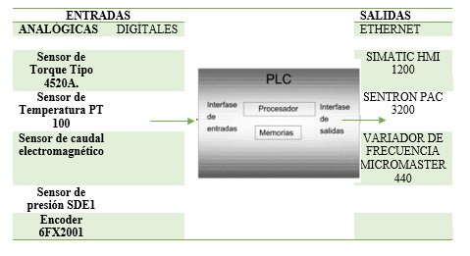

Slide 34
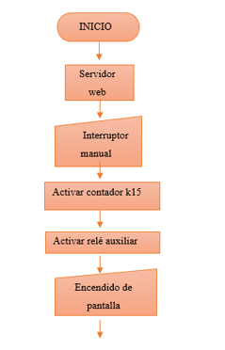
PROGRAMACIÓN EN PLC

Slide 35
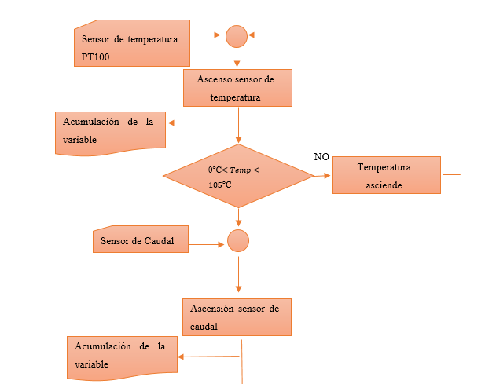

Slide 36
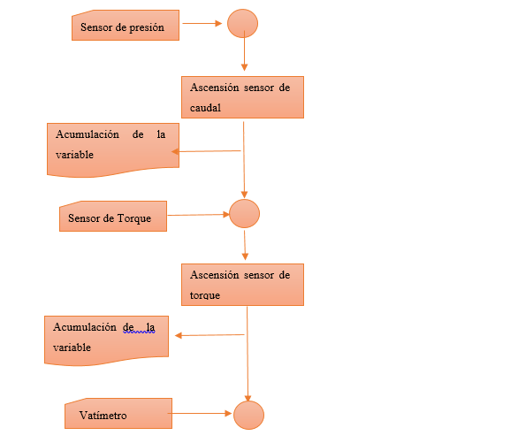

Slide 37
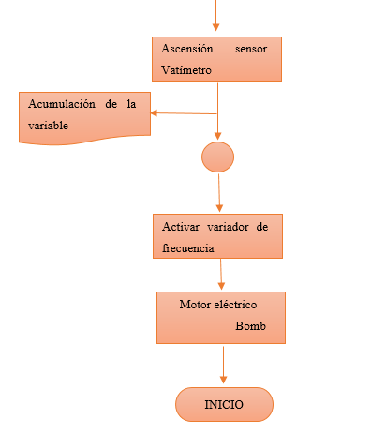

Slide 38
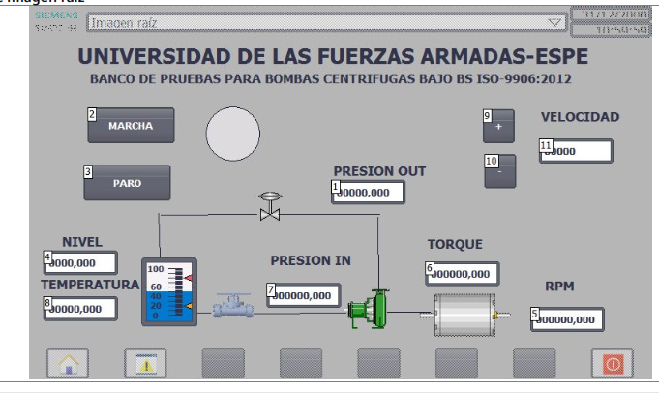
PANTALLA TENTATIVA DE ADQUISICION DE DATOS

